Slide 1
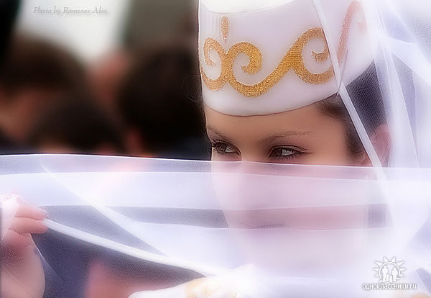
Адыгский женский костюм
Работу выполнила ученица 9 класса
Тешева Фарида Рашидовна
Руководитель: Тлиф М.Х.
2023г.

Slide 2
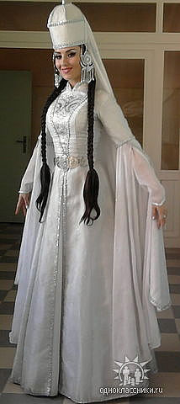
Предисловие
Одежда является памятником исторических эпох. Она помогает разобраться в вопросах этногенеза, до известной степени освещает идеологию создавшей ее социальной среды, указывает на производственные и социальные отношения, нашедшие отражение в материале и покрое платья.
В настоящее время многие этнографы уделяют внимание одежде народов разных регионов страны, в том числе и Кавказа. Опубликованы многочисленные монографии, посвященные материальной культуре отдельных народов Северного Кавказа, в которых авторы отводят большое место описанию костюма. Однако все они, как правило, исследуют материалы XIX—начала XX в.
Только отдельные исследователи занимаются вопросами исторической этнографии и изучают северокавказский костюм более раннего времени или делают экскурсы в прошлое при описании недавно бытовавшей народной одежды.

Slide 3

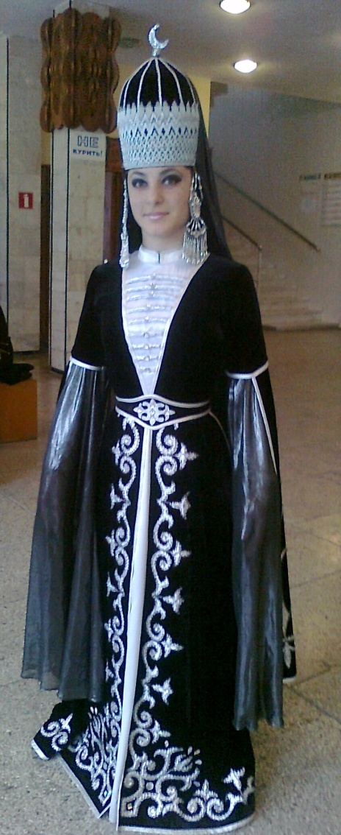
Целью моей исследовательской работы стало изучение адыгского костюма.
Для достижения поставленной цели я определила ряд задач:
Ознакомиться с научно – публицистической литературой, содержащей сведения об истории адыгского костюма
Научиться искать необходимую информацию в литературе и сети Интернет, и использовать полученную информацию для выполнения творческого проекта

Slide 4
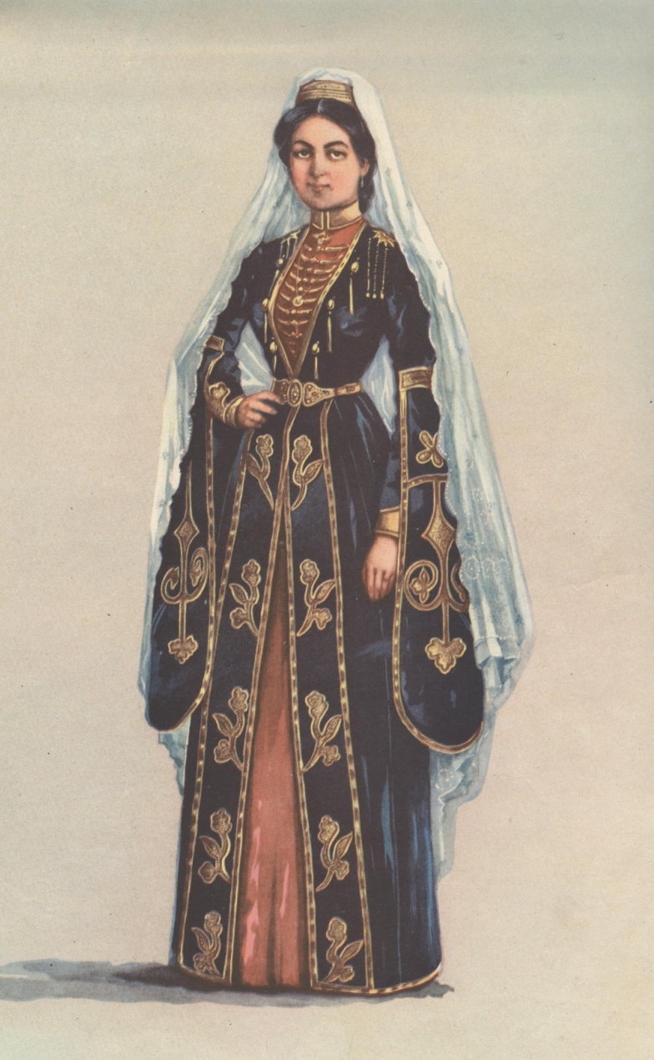
Женская красота ценилась во все времена. Каждый народ мира определял свои каноны совершенного облика женщины. Во многом образ выстраивался с помощью костюма, который нес основную идею, заключавшуюся в форме и силуэте. Адыги также имели свои представления о женственности. Черкесы идеалом считали изящную, грациозную фигуру с тонкой талией. Это подчеркивалось традиционным адыгским женским костюмом.

Slide 5
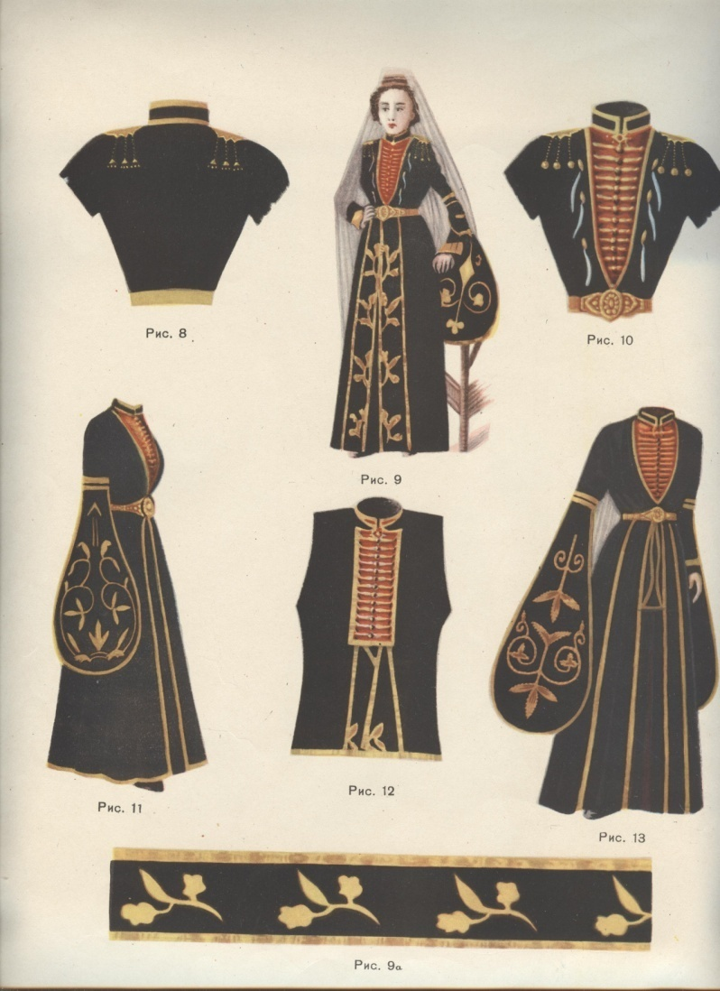
Главным платьем адыгских женщин было «сае». В книге Е.Н. Студенецкой «Одежда народов Северного Кавказа XVIII–XX веков», автор так описывает его: «Сай – верхняя распашная одежда – надевалась поверх рубахи или кафтанчика... Сай имел покрой черкески, особенно если его шили из бархата, плотного шелка или сукна. Шили сай и из более тонких тканей. В этом случае его делали отрезным по талии, со сборками или складками у пояса». Такое платье не имело застежек.

Slide 6
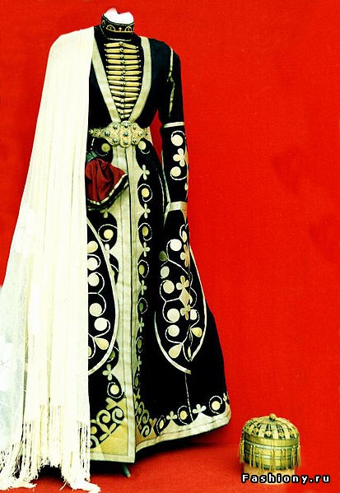
Такое платье не имело застежек. Сай могли носить с поясом или без него. При ношении его нараспашку борта на груди от плеча шли вниз по прямой линии. Иной вариант покроя был, когда от плеча до подола шел косой уширяющий клин, полностью открывавший перед кафтанчика. В различных типах сая пояс надевали или сверху на платье, или на кафтанчик под ним.

Slide 7
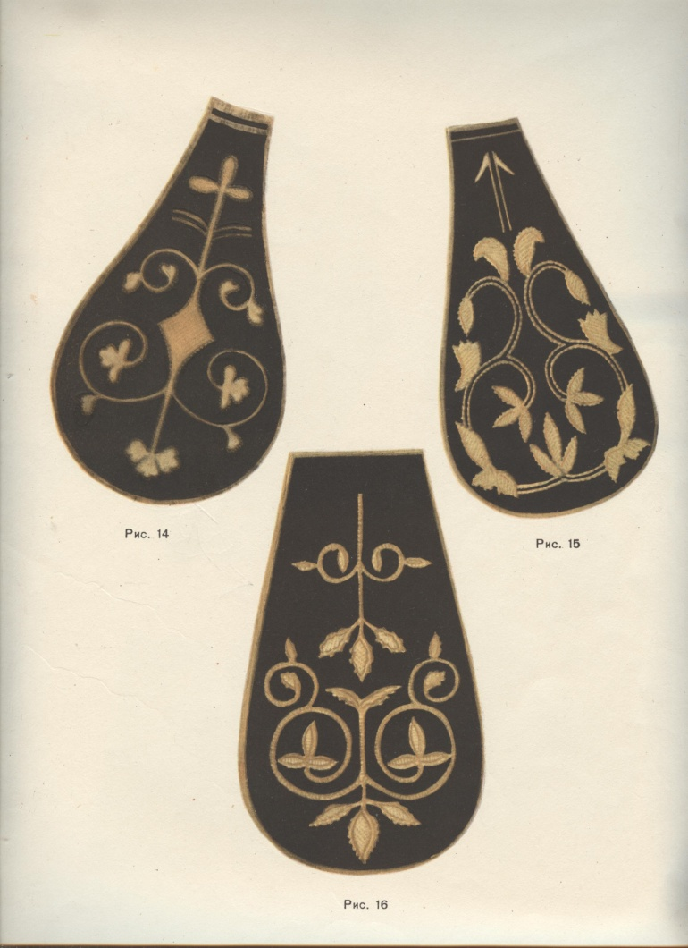
Существовало большое разнообразие в покрое и оформлении рукавов. Так, например, рукава сая могли быть короткими, и к ним привязывали специальную нарукавную подвеску – лопасть. Иные платья были с уже пришитыми нарукавными лопастями.

Slide 8
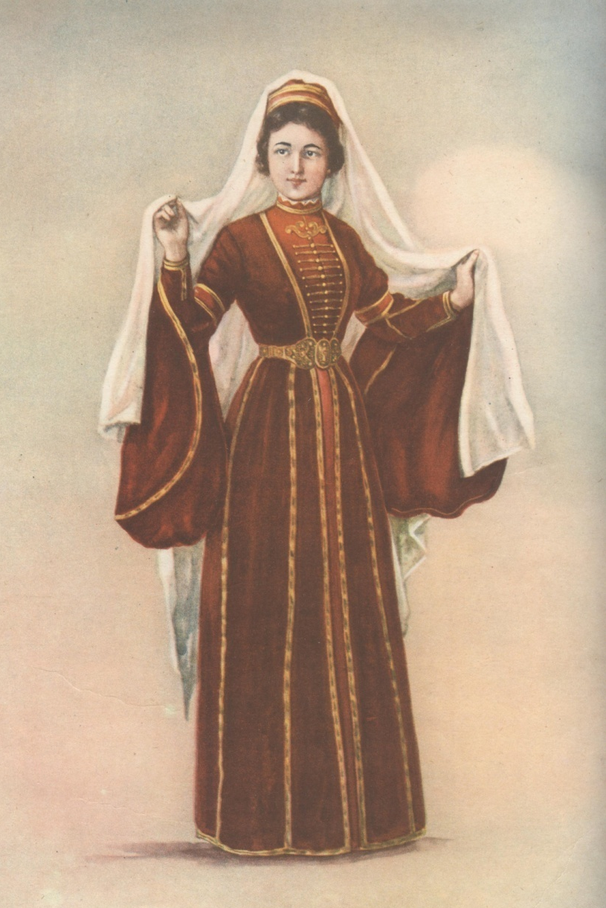
По цветовой гамме использовались темные оттенки красного, черный, реже использовали голубой и синий. Также было принято, чтобы девушки носили более светлые тона, в то время как женщины одевались в темные платья.

Slide 9
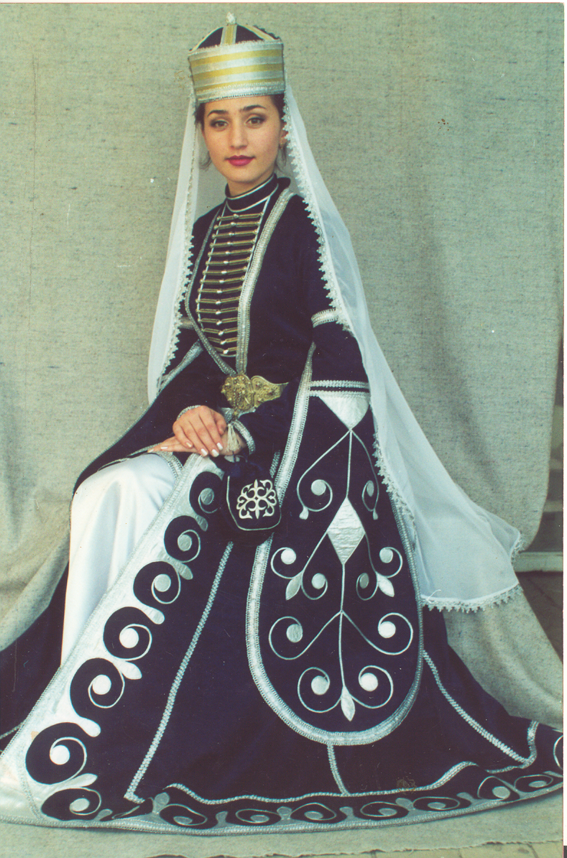
Сай украшался галунами, золотой и серебряной вышивкой, басонными изделиями, металлическими нашивными украшениями и узорной тесьмой. Самым популярным являлось шитье золотом. Им украшали края разреза сая от талии до подола, сам подол, вырез платья на груди. В качестве орнамента обычно применялись растительные мотивы и различные геометрические элементы, например, зигзаг.

Slide 10
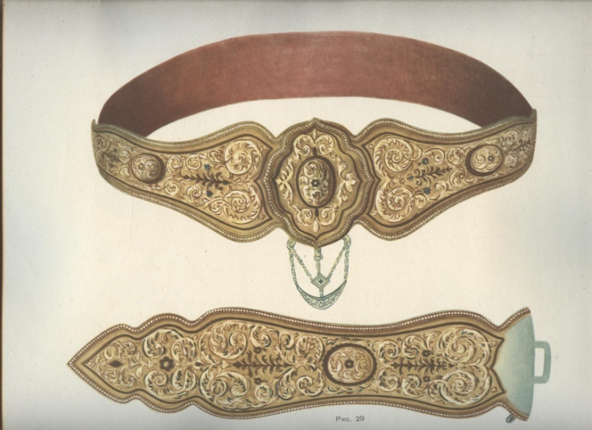
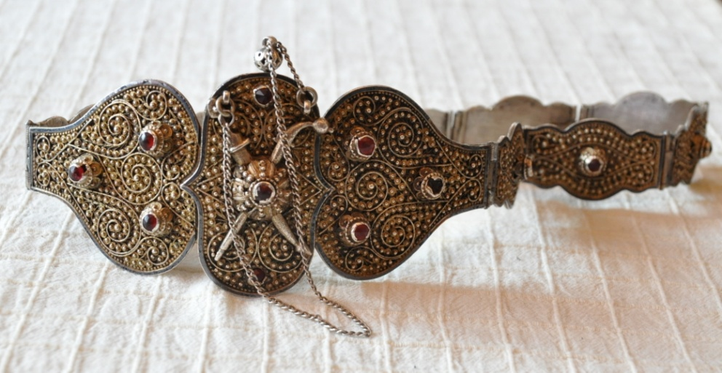
Поверх сая надевался пояс из ткани или кожи, галуна, металла. Пояса были очень вариативны и представляли большую ценность с точки зрения ювелирного искусства. Они выполнялись из серебра и покрывались позолотой. Их инкрустировали драгоценными камнями и применяли такие методы ювелирной обработки, как зернь, филигрань, чернь, амальгирование. Пояс украшали традиционными адыгскими орнаментами. Все эти элементы соединялись в ювелирную технику, известную как «черкесский стиль».

Slide 11
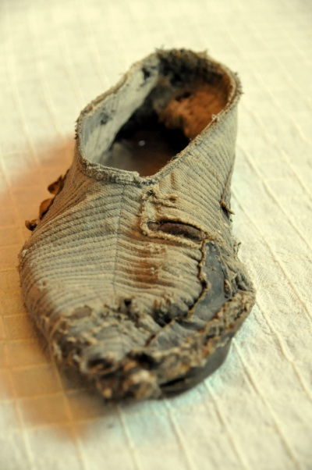
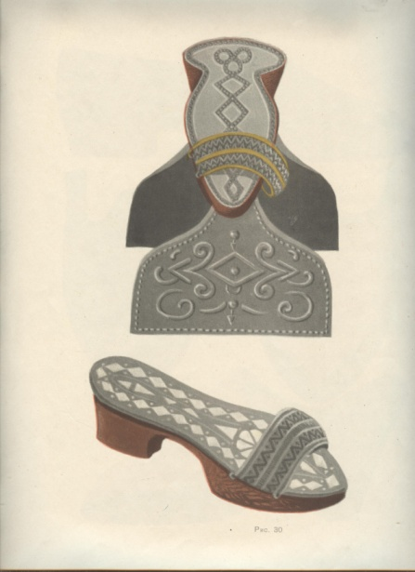
Обувь женщин мало отличалась от мужской. Однако знатные черкешенки носили особую, очень высокую обувь – ходули «пхъэ цуакъо», что в переводе с адыгского значит «деревянные туфли». В книге «Одежда народов Северного Кавказа XVIII–XX веков» также рассказывается о «пхъэ цуакъо»: «Вырезанные из дерева в форме ступни, но с острым носиком ходули укрепляли на двух подставках (под носком и пяткой) равной высоты. Подставки эти расширялись книзу в форме полукруга. Ходули удерживались на ноге при помощи прикрепленной к ним широкой петли из кожи или галуна… Высота ходуль … колебалась от 16 до 20,5 см. На таких ходулях женщина не только стояла, но и передвигалась, хотя и очень медленно… Ходули обтягивали бархатом или кожей, украшали накладками из металла, иногда серебра с гравировкой, чернью и позолотой».

Slide 12
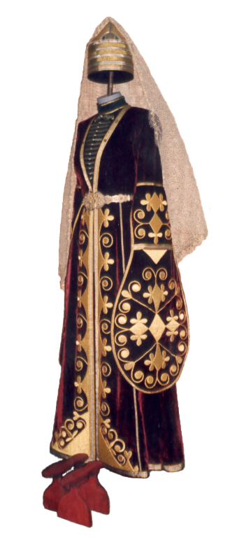
Такая обувь существовала при феодальном обществе, была дорогой, ею девушки из знатных семей подчеркивали свою принадлежность к более высокому социальному уровню. Однако все черкешенки одевали «пхъэ цуакъо» на свадьбу – это был непременный атрибут наряда невесты.

Slide 13
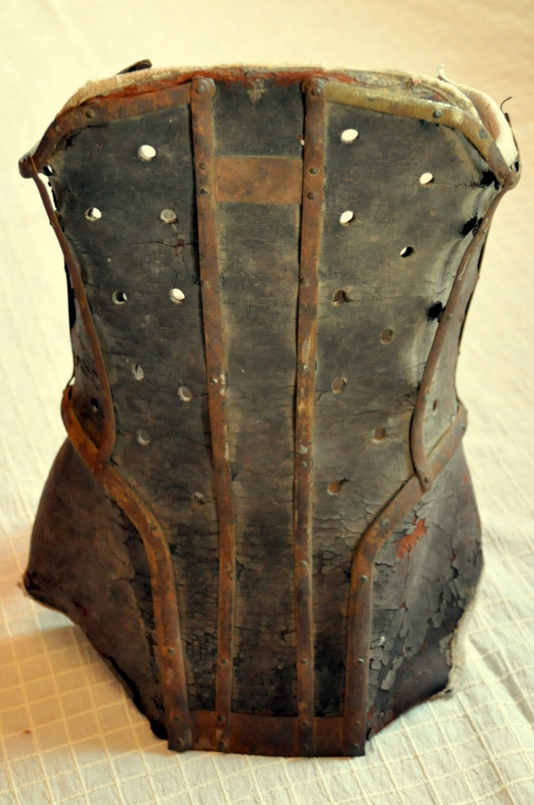
В адыгском обществе существовала традиция, по которой девочка, достигшая 10–12 лет, начинала носить корсет. Этот обычай объясняется тем, что черкесы имели свои каноны красоты и стремились «сконструировать» идеальные пропорции тела посредством одежды. Эталонной адыги считали женскую фигуру с очень тонкой талией 50–55 см и плоской грудью. Для того чтобы достичь таких параметров для девочек шили корсеты из сафьяна или кожи. Корсет был довольно большим – начинался почти от плечей и спускался до бедер.

Slide 14
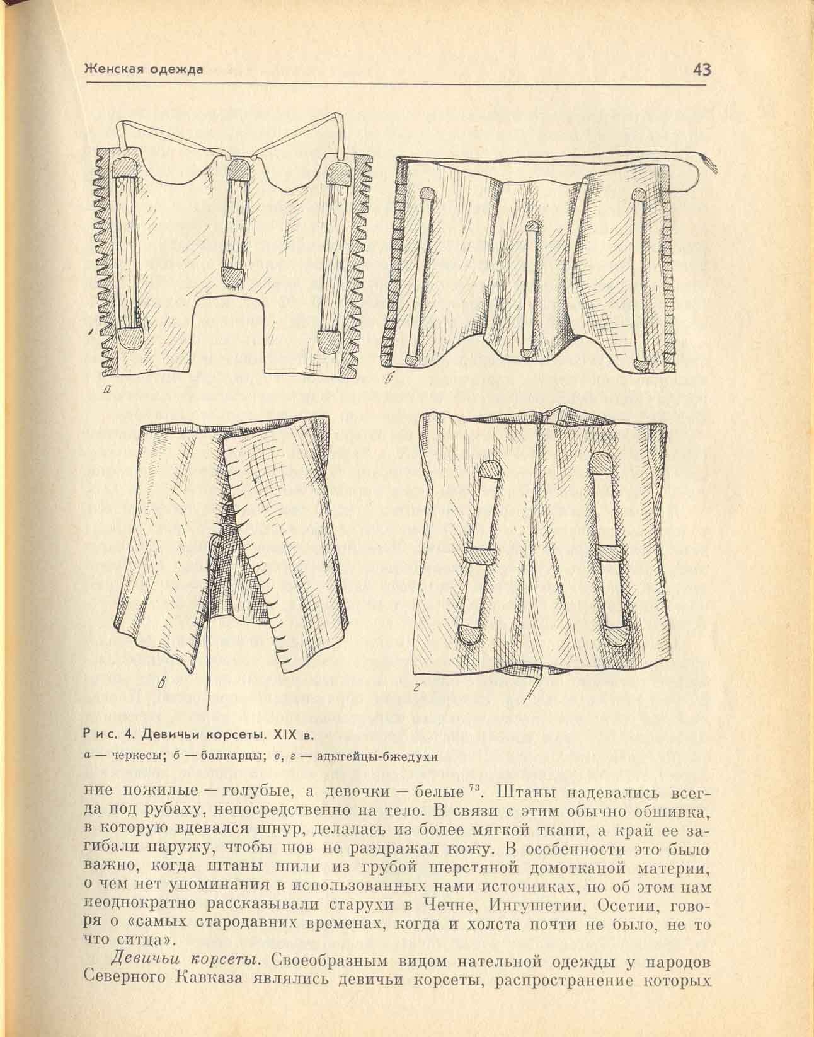
В его передней части находились две широкие деревянные пластины, еще одна пластина была сзади вдоль позвоночника. Шнуровали его спереди тонким шнуром. Корсет носился постоянно и снимался только при водных процедурах. Выйдя замуж, девушка уже не носила этот предмет одежды. Надо сказать, что параметры красоты современной индустрии моды вполне соответствовали и адыгским представлениям об идеале. Так, черкесские девушки, чтобы быть стройными, не только носили корсет, но и ограничивали себя в еде, и спали на жестких кроватях. Ношение корсета было прерогативой черкешенок из знатных семей

Slide 15
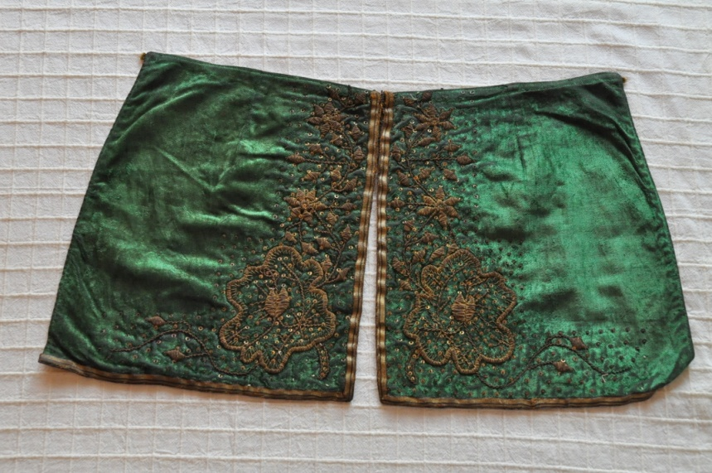
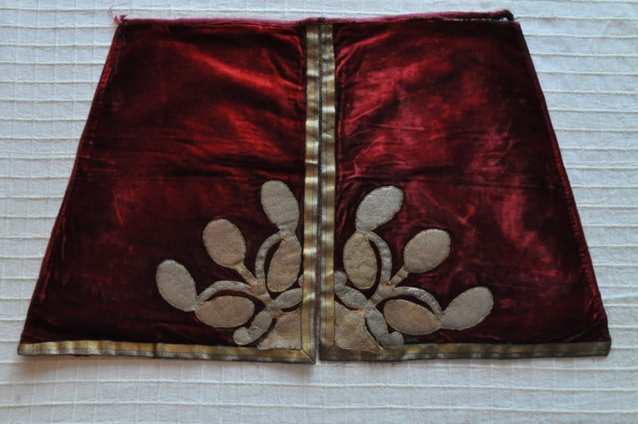
Обязательным предметом женской одежды был кафтанчик. Его покрой был сходен с покроем мужского бешмета. Кафтанчик туго стягивал фигуру от плечей до талии так же, как и корсет, и застегивался на мелкие пуговки или металлические застежки. Этот предмет одежды надевали под сае, поверх рубахи. В полном ансамбле с другими элементами костюма кафтанчик был виден частями – нижняя часть рукавов, передние полы и металлические застежки на груди.

Slide 16
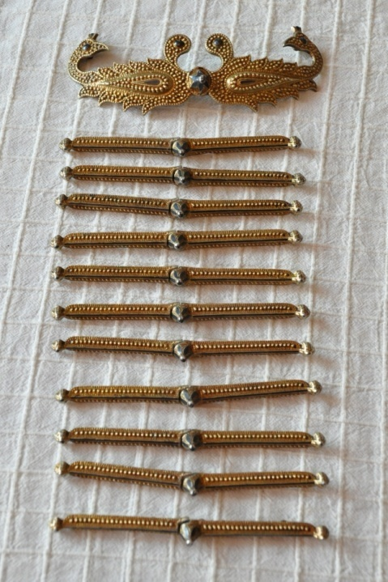
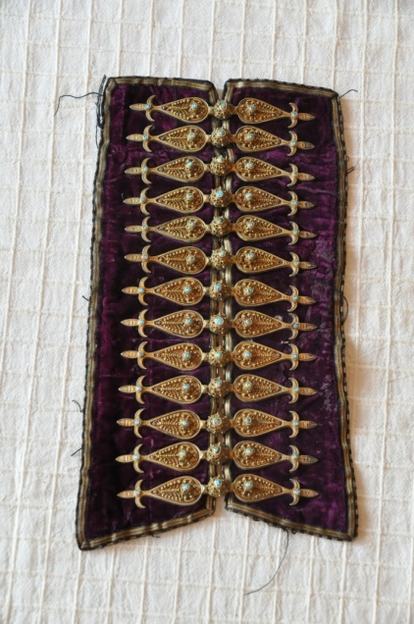
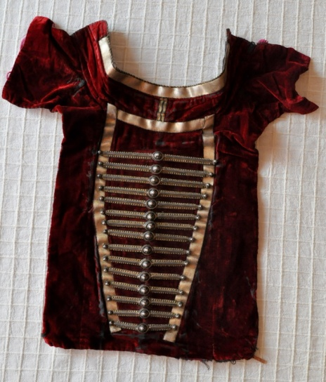
Застежки представляли собой очень красивую деталь кафтанчика, да и всего костюма. Это были продолговатые, суженные к концам пластинки из металла. На конце одной пластинки была петля, другой – полушаровидный выступ. Четкие линии застежек придавали геометрическую завершенность всему наряду.

Slide 17
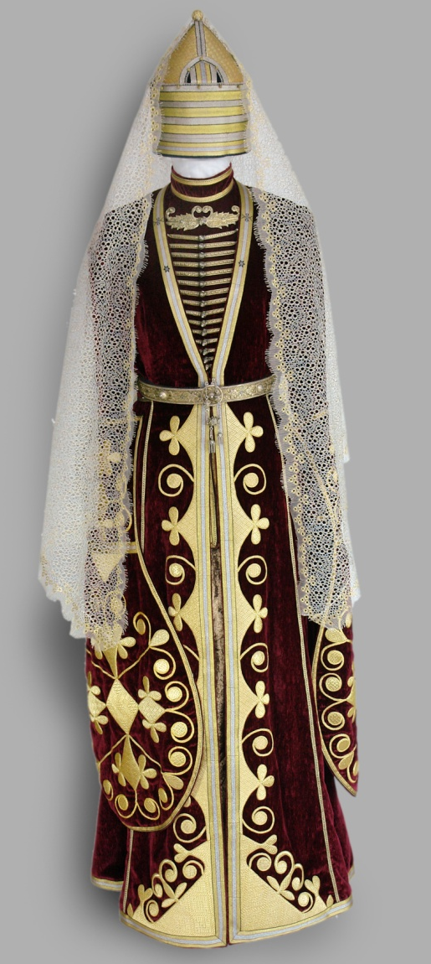
Адыгский женский костюм был универсальным – словно конструктор, где по своему усмотрению можно было добавить один элемент и убрать другой, тем самым полностью поменяв настроение. В нем девушка прямо держала спину, каждое движение ее было неторопливым и пластичным. Сочетание высоких шапочки и обуви, платья и кафтанчика визуально вытягивало фигуру, придавало четкость силуэту, создавало совершенный образ.

Slide 18
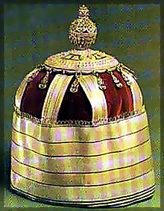
Головные уборы женщин были весьма разнообразны: накосные подвески (адыг. шъхьац пышӀэ кабард.-черк. щхьэц пыщӀэ), шапки, украшенные галуном и золотым шитьём вприкреп (адыг. дышъэ паӀо, кабард.-черк. дыщэ пыӀэ), платки (адыг. ӀалъэкӀ, кабард.-черк. ӀэлъэщӀ), шали (адыг. щылэхъар, кабард.-черк. шылэхъар).
Головной убор указывал на происхождение, возраст, положение женщины. Косынки, платки, лёгкие шарфы из простых материалов были в обиходе у крестьянских девушек и прислуги, у девушек и женщин из высокого сословия гардероб был весьма разнообразным и сложным. Здесь, так же как и в примере с платьем, головные уборы можно разделить на две условные группы: девичьи и головные уборы замужних женщин.

Slide 19
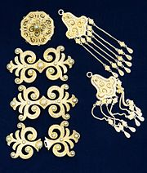
До конца XIX века у абазин и черкесов женские шапки имели право носить только девушки из княжеских семей и из семей первостепенных дворян. У восточных абазин и кабардинцев шапки первого типа были довольно высоки (высота околыша доходила до 6-8 см а выдающаяся часть верхушки шапочки от 3 до 5 см). Верх шапки венчал серебряный или плетённый из золотой тесьмы шар небольшого размера, по верхнему краю околыша пришивались серебряные или плетённые из тесьмы нашивки в виде маленьких шариков, у височной части в редких случаях были подвески так же из серебра или в виде басонных изделий. Поверх таких шапок как правило накидывалась лекгая вязанная шёлковая шаль или газовый шарф.

Slide 20
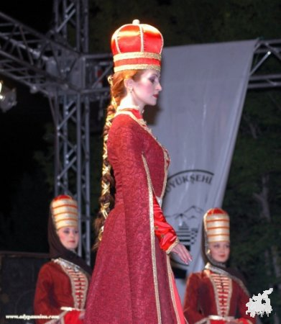
Второй тип шапок отличается от первого размерными вариациями, формой верха и способом вышивки. Высота околыша этих шапок была весьма разнообразной от 3 до 6 см, верх шапки всегда был плоским в центре, как и в предыдущем типе имелась венчающая фигурка из серебра в виде маленькой птицы, полумесяца или шара. Околыш и верх украшался тесьмой и вышивкой, орнамент чаще был растительного характера в виде побега, на верхушке — в виде розетки. От центральной части верхушки спускалась сложно плетённая тесьма, которую завершала довольно длинная кисть (10-20см), спадавшая на плечо.

Slide 21
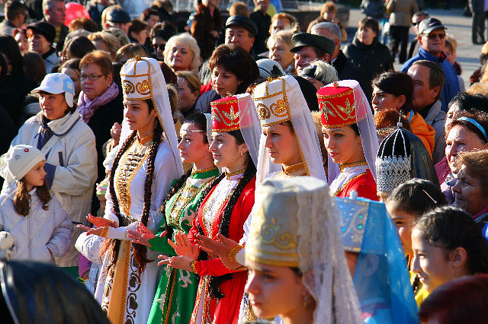

Slide 22
Многие музеи и библиотеки хранят разнообразные иллюстративные материалы по одежде народов Северного Кавказа . Это гравюры, акварели, рисунки художников-профессионалов и любителей-путешественников. Такие материалы имеются в фондах Государственного исторического музея, Музея этнографии народов СССР. Русского музея, Литературного музея Академии наук СССР и др. Прекрасные альбомы иллюстрации хранятся в Государственной библиотеке СССР им. В. И. Ленина (Москва). Публичной библиотеке им. М. Е . Салтыкова-Щедрина (Ленинград), библиотеке Института им. II. Е. Репина (Ленинград), библиотеке Института художественной промышленности (Москва) и др. К сожалению, этим материалам также в значительной мере присущи недостатки, отмеченные нами по отношению к нарративным источникам (неточность датировки, отсутствие указаний на место, где была сделана зарисовка. стилизация и т. п.).

Slide 23
Большую ценность. представляют собой фотографии, хранящиеся в музеях и архивах . Мы должны быть благодарны фотографам, работавшим на Кавказе и создавшим фотолетопись края, в которой отражены пейзажи, люди, жилище, одежда, бытовые сцены, памятники культуры этого интереснейшего края. Это Ройнов (Роинашвили), Энгель, Раевский, Д. И. Ермаков. Особенно велика роль Д. И. Ермакова, работавшего на Кавказе с 1870 по 1916 г. и не только обеспечившего фотофиксацию важных событий и материалов, но и широкое тиражирование фотодоку мечтой. Им было создано нечто вроде фототеки, где можно было наказать фотографии не только по Кавказу, но частично и по Ирану и Турции. Большие коллекции фотографий Д. И. Ермакова хранятся в ГМЭ, ГИМ'е, Музее, искусства народов Востока (Москва), в Гос. Музее Грузии и многих других музеях Кавказа, в Архиве кино-фото документов Грузинской ССР, Институте этнографии АЛ СССР. Географическом обществе.
Значительный иллюстративный материал по одежде советского периода содержат фототеки и фотоархивы ГМЭ и Института этнографии АН СССР.

Slide 24
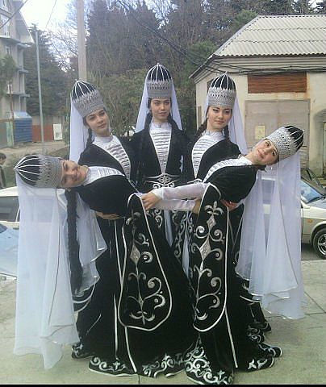

Slide 25
Литература
Азаматова М.-К. Адыгейский народный орнамент. Майкоп. 1960.
Студенецкая Е.Н. Культура и быт народов Северного Кавказа. — М., 1968.
Мамбетов Г.Х. Материальная культура сельского населения Кабардино-Балкарии. Нальчик. 1971.
Равдоникас Т.Д. Очерки по истории одежды населения Северо-Западного Кавказа (V в. до н. э. — конец XVII в.). Ленинград. 1990.
www. adygi.ru.

